Slide 1

Projet Karatekid
Thomas PELLETIER
Han RONG
Emilie CONFAIS
Etienne CHOGNARD

Slide 2
Objectif du Projet
modeliser competition
-> 3 grandes parties :
gestion competition (inscris, matchs, resultats), gestion club (inscris, infos, creation compet), gestion karateka (information, affichage resultats)

Slide 3
Besoins et exigence
Respect cahier des charges
Lisibilité des affichages (resultats par exemple)
Maniabilité du site (retours etc)

Slide 4
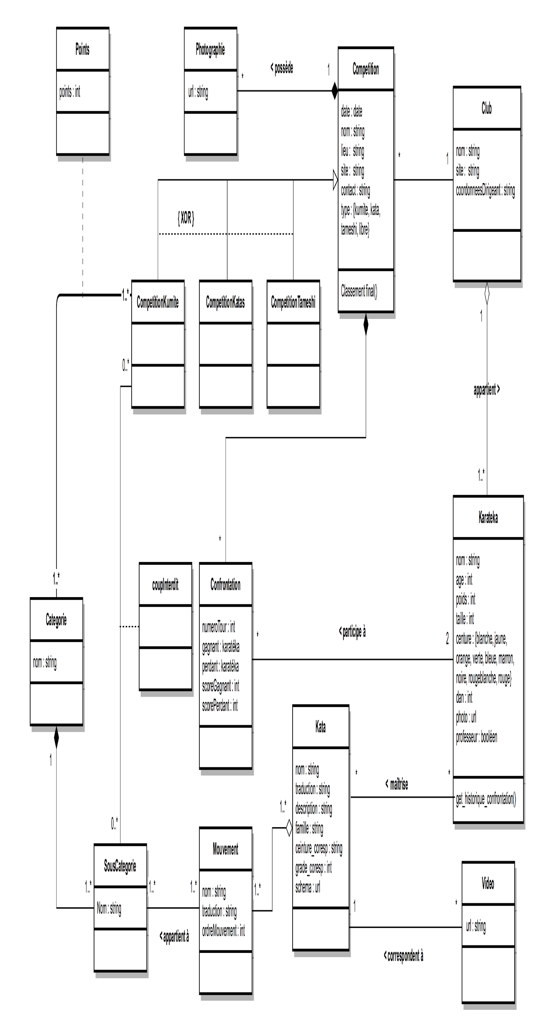
Changement sur la modelisation livrée
part1 : karatéka
part2 : karatéka
Notes:
ajouter leur UML dans une slide //ok
changement de Competition: heritage par classe mère abstraite, mais les relation particuler de une classe fille est limité au niveau application
changement sur Confrontation :ajouter deux attributs part1/part2 , parce que datecompetition/ nom competition /et date confrontation ne peut pas decider une confrontation, il faut ajouter les deux participants au debut(5 clés emsemble qui formalise cle premaire ). gagnant et resultat est saisir au fur et au mesure //ok
limite sur le point entre categorie et competition :limiter au niveau application a fin que on n’a pas le droit d’ajouter des points pour des categories interdits pour une competition
Supprime le sous-categorie, pas utile //ok

Slide 5
Passage SQL
Exemple table
Trigger

Slide 6
Distribution du travail
Thomas : Passage relationnel-> sql
Etienne : Architecture du site en PHP
Tout le monde : Implémentation en php
Emilie et Han: Tests et vérification

Slide 7
Soutien technologique PHP
3 acteurs : karateka / club / admin
Créer une compétition -> choisir son type
-type Kumité -> ajouter des points et des coups interdit
La session est créée pour permettre d’acceder à toutes les fonctions sans avoir a se reconnecter a chaque page

Slide 8
Evolution possible et conclusion
amélioration graphique (CSS/JS/FrameWork)
implémentation des photos/vidéos
implémenter la gestion des points : les resultats sont entrés manuellement (même si les tables SQL existent).
vérification sur l’intégrité des données (verif date, lieu existant, valeurs limites,...)

Slide 9
